Slide 1
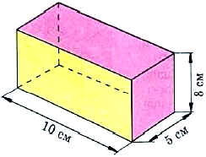
МАТЕМАТИКА
5
КЛАСС
Тема:
РЕШЕНИЕ ЗАДАЧ НА
ПРИМЕНЕНИЕ ФОРМУЛ

Slide 2
ПРОВЕРКА САМОСТОЯТЕЛЬНОЙ РАБОТЫ
303. Найдите объем фигур на рис. 7
1) V = 18 дм³
2) V = 20 мм³
3) V = 36 дм³
4) V = 20 м³

Slide 3
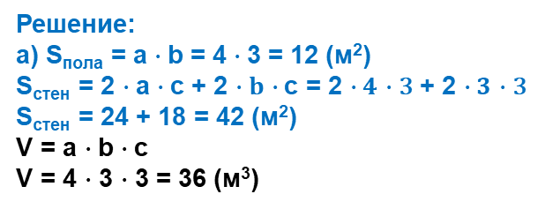
ПРОВЕРКА САМОСТОЯТЕЛЬНОЙ РАБОТЫ
304. По размерам помещения, изображенного на рисунке, найдите площади пола и стен, а также объем самого помещения.
Дано: прям. пар.
а) а = 4 м
b = 3 м
с = 3 м
S_{пола} - ? м²
S_{стен} - ? м²
V - ? м³
с
с
b
а
b
а
Решение:
а) S_{пола} = a $∙$b = 4 $∙\text{3} \text{=}\text{ 12 (м}\text{2}\text{)}$
S_{стен} = 2 $∙$a $∙\text{с}$ + 2 $∙b$ $∙\text{с}$ = 2 $∙4$ $∙\text{3}$ + 2 $∙3$ $∙\text{3}$
S_{стен} = 24 + 18 = 42 ($\text{м}\text{2}\text{)}$
V = a $∙$b $∙$c
V = 4 $∙$ 3 $∙$ 3 = 36 (м³)

Slide 4
РЕШЕНИЕ ЗАДАЧ
288. Найдите объемы прямоугольных параллелепипедов на рисунках
Дано: прям. пар.
г) а = 15 дм
b = 1 м = 10 дм
с = 3 дм
V - ? дм³
Дано: прям. пар.
д) а = 5 м
b = 30 дм = 3м
с = 3 м
V - ? м³
Дано: прям. пар.
е) а = 5 м = 50 дм
b = 82 дм
с = 3 м = 30 дм
V - ? дм³

Slide 5
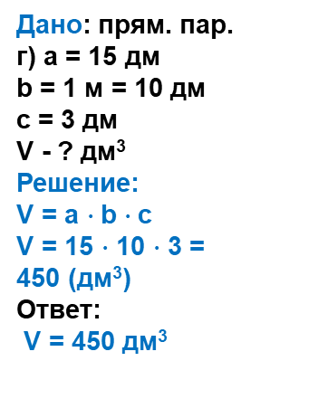
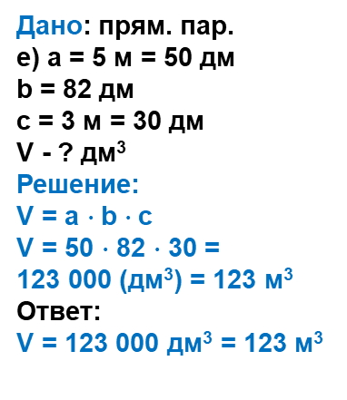
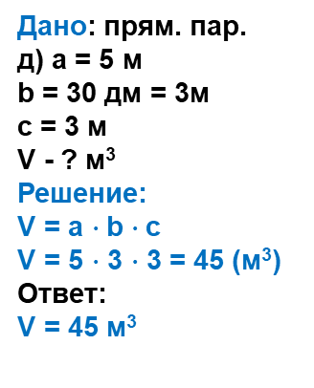
РЕШЕНИЕ ЗАДАЧ
Дано: прям. пар.
е) а = 5 м = 50 дм
b = 82 дм
с = 3 м = 30 дм
V - ? дм³
Решение:
V = a $∙$b $∙$c
V = 50 $∙$ 82 $∙$ 30 =
123 000 (дм³) = 123 м³
Ответ:
V = 123 000 дм³ = 123 м³
Дано: прям. пар.
г) а = 15 дм
b = 1 м = 10 дм
с = 3 дм
V - ? дм³
Решение:
V = a $∙$b $∙$c
V = 15 $∙$ 10 $∙$ 3 =
450 (дм³)
Ответ:
V = 450 дм³
Дано: прям. пар.
д) а = 5 м
b = 30 дм = 3м
с = 3 м
V - ? м³
Решение:
V = a $∙$b $∙$c
V = 5 $∙$ 3 $∙$ 3 = 45 (м³)
Ответ:
V = 45 м³

Slide 6
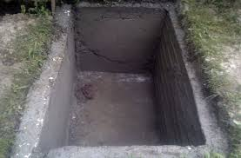
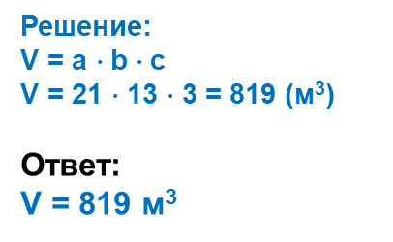
РЕШЕНИЕ ЗАДАЧ
298. Нужно вырыть яму в форме прямоугольного параллелепипеда длиною в 21 м, шириною в 13 м и глубиною в 3 м. Какой объем почвы будет при этом вырыт?
Дано: прям. пар.
а = 21 м
b = 13 м
с = 3 м
V - ? м³
Решение:
V = a $∙$b $∙$c
V = 21 $∙$ 13 $∙$ 3 = 819 (м³)
Ответ:
V = 819 м³

Slide 7
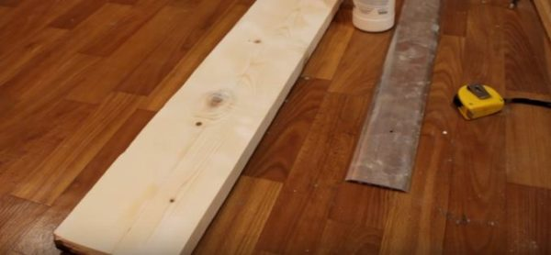
РЕШЕНИЕ ЗАДАЧ
299. Деревянная доска имеет длину – 8 м, ширину – 3 дм и толщину - 30 см. Масса 1 дм³ доски равна 650 г. Найдите массу всей доски.
Дано: прям. пар.
а = 8 м = 80 дм
b = 3 дм
с = 30 см = 3 дм
1 дм³ доски - 650 г
V - ? дм³
Масса доски - ? г
Решение:
1) V = a $∙$b $∙$c
V = 80 $∙$ 3 $∙$ 3 = 720 (дм³)
2) 720 $∙$ 650 = 468 000 (г)=
468 (кг)
Ответ:
Масса всей доски 468 кг
72
65
360
432
4680
$$×$$
$$+$$

Slide 8
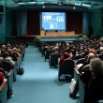
РЕШЕНИЕ ЗАДАЧ
300. Длина конференц-зала формой в виде прямоугольного параллелепипеда равна 40 м, его ширина – 25 м, а объем – 6000 м³. Найдите его высоту.
Дано:
прям. пар.
а = 40 м
b = 25 м
V = 6000 м³
с - ? м
Решение:
1) V = a $∙$b $∙$c
с = V : (a $∙$b)
с = 6000 : (40 $∙25$) = 6000 : 1000 = 6 (м)
Ответ: высота зала с = 6 м

Slide 9
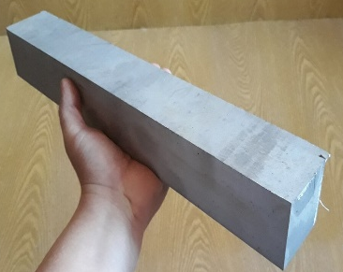
РЕШЕНИЕ ЗАДАЧ
301. Деталь в форме прямоугольного параллелепипеда имеет измерения: 17 см, 20 см и 21 см и изготовлена из алюминия. Масса 10 см³ алюминия равна 27 г. Найдите массу всей детали.
Дано: прям. пар.
а = 17 см
b = 20 см
с = 21 см
10 см³ - 27 г
V - ? см³
Масса детали - ? г
Решение:
1) V = a $∙$b $∙$c
V = 17 $∙$ 20 $∙$ 21 = 7140 (см³)
2) 7140 $:10$ = 714 (раз)
3) 714 $∙$ 27 = 19 278 (г) =
19 кг 278 г
Ответ:
Масса всей детали 19 кг 278 г

Slide 10
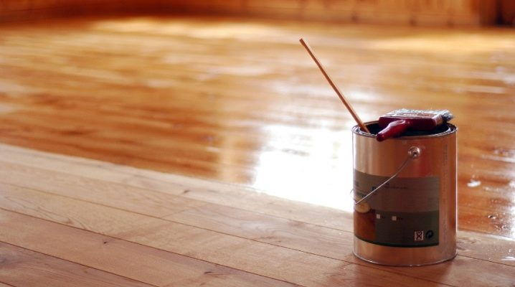
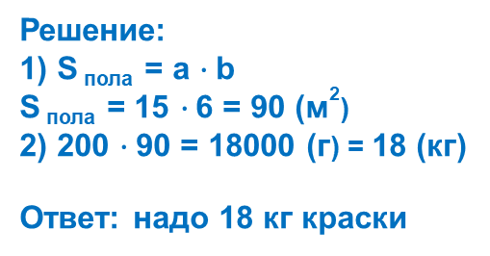
РЕШЕНИЕ ЗАДАЧ
302. Ширина пола равна 6 м, а его длина равна 15 м. На покраску 1 м² пола расходуется 200 г краски. Сколько краски нужно, чтобы покрасить весь пол в комнате?
Дано:
a = 15 м
b = 6 м
1 м² – 200 г краски
S_{пола} – ? м²
Сколько краски
на пол?
Решение:
1) S _{пола} = a $∙$b
S _{пола} = 15 $∙\text{6} \text{=}$ 90 (м²)
2) 200 $∙\text{90 =}$ 18000 (г) = 18 (кг)
Ответ: надо 18 кг краски

Slide 11
РЕШЕНИЕ ЗАДАЧ
9.(из «Проверь свои достижения») Кирпичная стена имеет длину в 30 м, высоту - 2 м и толщину - 40 см. Кирпич имеет измерения: 30 см, 15 см, 10 см. Сколько кирпичей необходимо для возведения стены?
Дано: прям. пар. кирпич: а₁ = 30 см
а = 30 м b₁ = 15 см
b = 40 см с₁ = 10 см
с = 2 м Сколько кирпичей?
10 см
15см
30 см
30 м
40 см
2 м
Notes:
№897. Математика 5 класс. Н.Я.Виленкин.

Slide 12
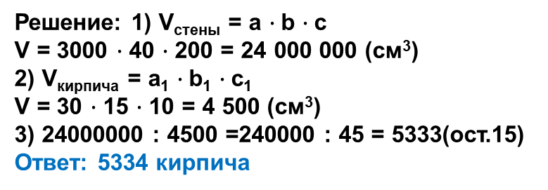
РЕШЕНИЕ ЗАДАЧ
Дано: прям. пар. кирпич: а₁ = 30 см
а = 30 м = 3000 см b₁ = 15 см
b = 40 см с₁ = 10 см
с = 2 м = 200 см Сколько кирпичей?
240000 45
225 5333
150
135
150
135
150
135
15
$$−$$
$$−$$
Решение: 1) V_{стены} = a $∙$b $∙$c
V = 3000 $∙$ 40 $∙$ 200 = 24 000 000 (см³)
2) V_{кирпича} = a₁ $∙$b₁ $∙$c₁
V = 30 $∙$ 15 $∙$ 10 = 4 500 (см³)
3) 24000000 : 4500 =240000 : 45 = 5333(ост.15)
Ответ: 5334 кирпича
$$−$$
$$−$$

Slide 13
ЗАДАНИЯ ДЛЯ САМОСТОЯТЕЛЬНОЙ РАБОТЫ
295. Измерения прямоугольного параллелепипеда равны: а) 3 дм, 4 дм и 6 дм; б) 12 см, 2 дм и 3 дм;
в) 6 м, 40 дм и 2 м. Найдите объем прямоугольного параллелепипеда.
296. Измерения прямоугольного параллелепипеда равны 6 дм, 12 дм и 17 дм. Найдите площадь поверхности параллелепипеда.
297. Нужно покрасить куб с ребром 25 дм. Какая площадь поверхности будет окрашена?

